Slide 1
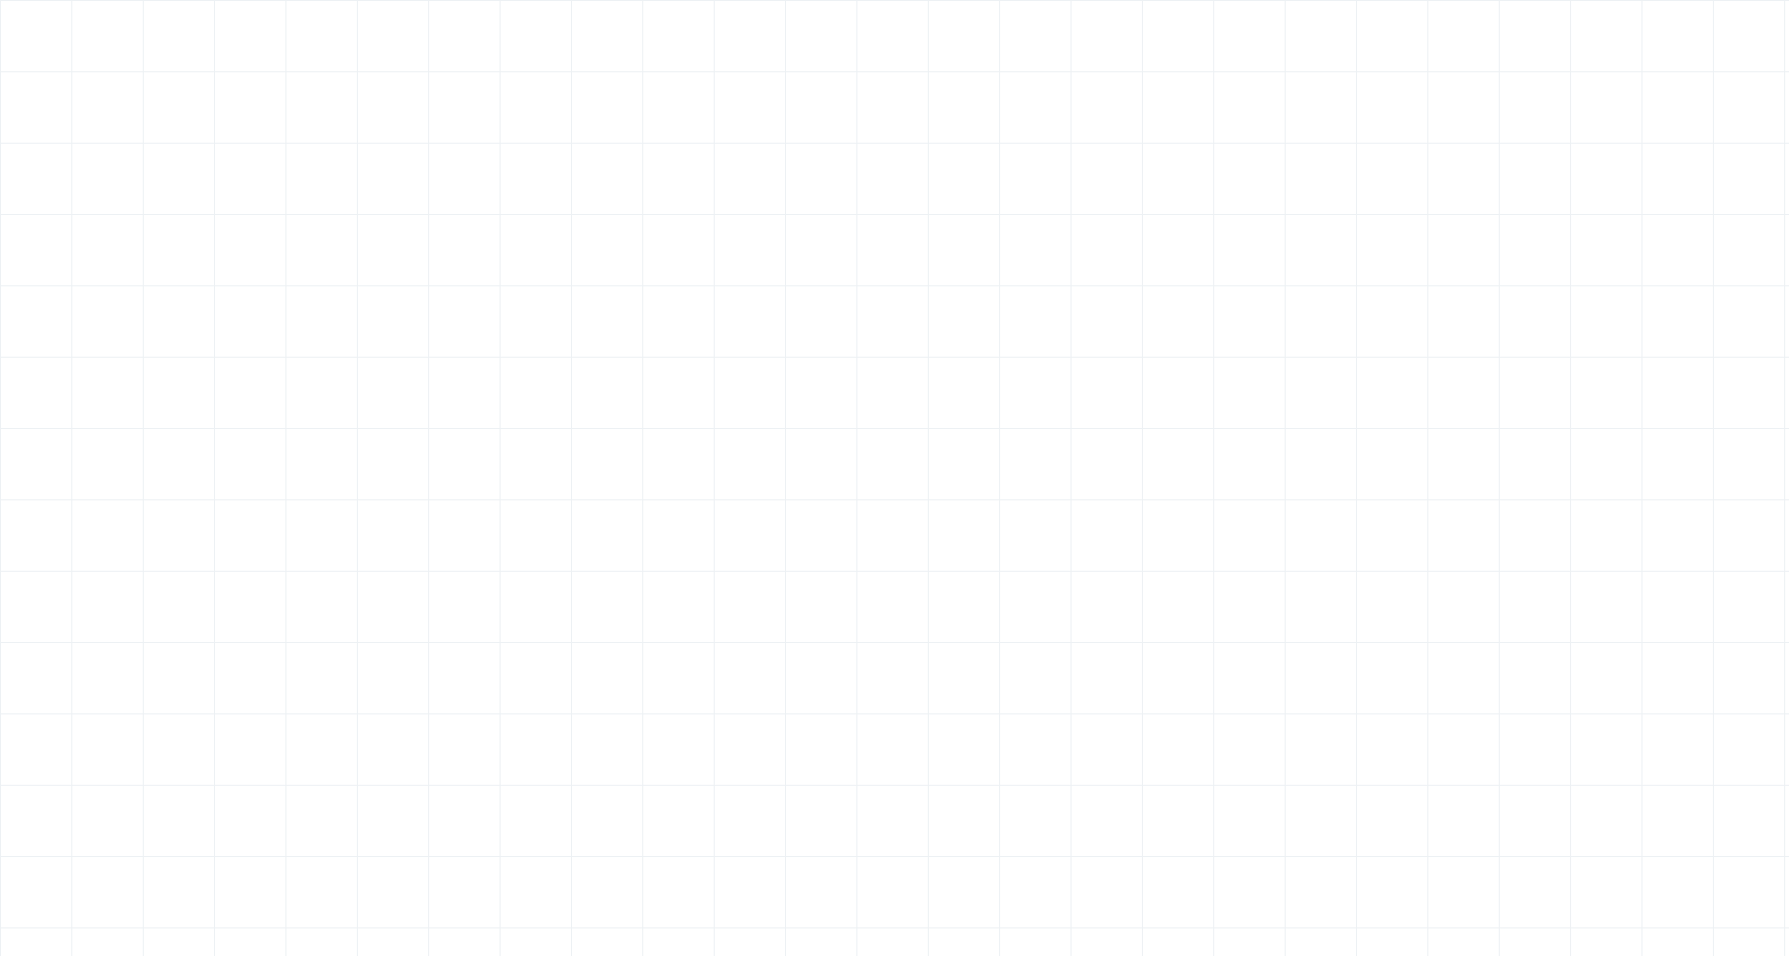
SISTEMAS DE REPRESENTACIÓN · PCI 1119 · INGENIERÍA CIVIL INDUSTRIAL · UCT
Vistas de un objeto
De la caja de cristal a las tres vistas normalizadas en primer diedro
Miguel Godoy Díaz
Capítulo 3 · Sistemas de Representación · PCI 1119
Asignatura
Unidad
1
PCI 1119
Cap. 3 · Vistas
Notes:
· Idea que debe quedar: dibujar un objeto es elegir desde dónde se mira; las vistas no son dibujos sueltos, son proyecciones del mismo cuerpo.
· Gesto didáctico: levantar una pieza real (un bloque de madera, un borrador) y girarla mientras se anuncian las tres direcciones de mirada.
· Advertir de entrada: en este curso se trabaja siempre en primer diedro; el tercer diedro se nombra solo para reconocerlo.
· Pregunta a la sala: ¿cuántas vistas creen que necesita esta pieza para quedar definida sin ambigüedad?

Slide 2
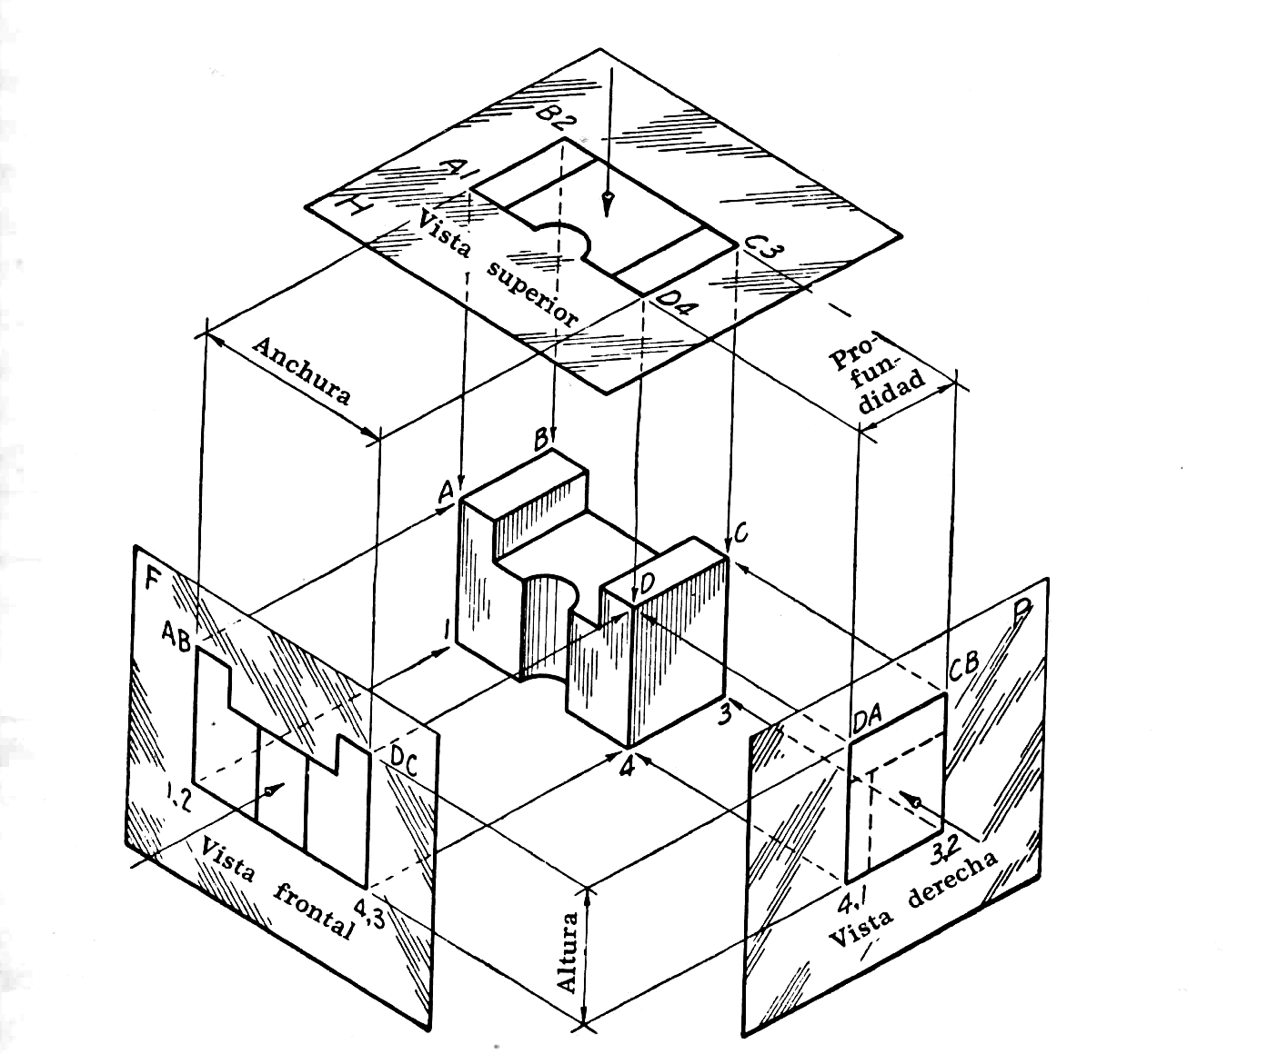
3.1 · FUNDAMENTO
La caja de cristal
La pieza queda suspendida dentro de un cubo transparente; cada cara es un plano de proyección.
Se mira perpendicular a la cara y se calca el contorno: rayos paralelos, sin perspectiva ni fuga.
PH → planta · PV → alzado · PP → perfil.
Los tres planos son perpendiculares entre sí; PH con PV definen la línea de tierra (LT).
Al no haber fuga, las medidas se conservan: el dibujo sirve para fabricar.
Fig. 3.1 — El objeto proyectado sobre los tres planos de la caja de cristal.
Asignatura
Unidad
2
PCI 1119
Cap. 3 · Vistas
Notes:
· Idea que debe quedar: la proyección conserva la medida porque los rayos son paralelos; por eso el plano técnico se acota y la perspectiva no.
· Gesto didáctico: usar una caja de cartón abierta o formar el triedro con las dos manos y un cuaderno, poniendo la pieza dentro.
· Error típico a advertir: creer que la vista se dibuja "como se ve" desde un punto; se dibuja mirando perpendicular a la cara, sin acercar ni alejar.
· Vocabulario: exigir PH, PV y PP desde hoy, no "el plano de abajo".
· Pregunta a la sala: si la pieza se aleja del plano, ¿cambia el tamaño de la vista?

Slide 3
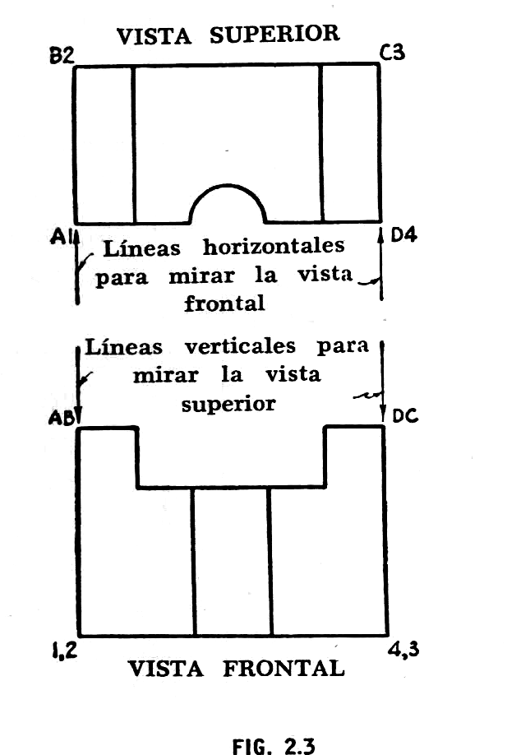
3.2 · DEL ESPACIO A LA HOJA
El abatimiento
Las tres imágenes están en planos distintos; la hoja es una sola.
Se deja fijo el plano vertical y los demás giran 90° hasta coincidir con él.
En primer diedro: alzado arriba al centro, planta debajo, perfil izquierdo a la derecha.
Las vistas no se ubican donde quepan: su posición es información normalizada.
Fig. 3.2 — Las vistas ya desplegadas y las líneas que las relacionan.
Asignatura
Unidad
3
PCI 1119
Cap. 3 · Vistas
Notes:
· Idea que debe quedar: el abatimiento es desplegar la caja; la posición de cada vista ya comunica desde dónde se miró.
· Gesto didáctico: desarmar la caja de cartón frente al curso, abriendo las caras hasta dejarlas planas sobre la mesa.
· Error típico a advertir: acomodar las vistas "donde quepan" en la lámina; eso cambia el significado del dibujo.
· Pregunta a la sala: si la planta aparece sobre el alzado, ¿qué está declarando esa lámina?

Slide 4
3.3 · NORMA ISO 128
Las seis vistas principales
Vista | Dirección de observación
Alzado (vista frontal) | De frente
Planta (vista superior) | Desde arriba
Vista lateral izquierda | Desde la izquierda
Vista lateral derecha | Desde la derecha
Vista inferior | Desde abajo
Vista posterior | Desde atrás
Asignatura
Unidad
4
PCI 1119
Cap. 3 · Vistas
Notes:
· Idea que debe quedar: existen seis vistas normalizadas, una por cara del cubo, pero casi nunca se dibujan las seis.
· Gesto didáctico: nombrar cada vista mientras se toca la cara correspondiente de la caja real.
· Error típico a advertir: nombrar la vista por el lado del papel donde quedó dibujada y no por la dirección desde la que se mira.
· Pregunta a la sala: ¿qué vista repite la información del alzado en una pieza simétrica?

Slide 5
3.4 · CRITERIOS DE ELECCIÓN
El alzado manda: cómo se elige
01
02
03
04
Máxima información
Menos aristas ocultas
Posición de trabajo
Mínimo número de vistas
Se elige como alzado la vista que más dice sobre la forma de la pieza.
Entre dos candidatas, gana la que deja menos línea de trazos.
Si es posible, la pieza se muestra como se usa o como se fabrica.
Elegido el alzado, las demás quedan determinadas: dos o tres bastan casi siempre.
Asignatura
Unidad
5
PCI 1119
Cap. 3 · Vistas
Notes:
· Idea que debe quedar: el alzado se elige primero y condiciona toda la lámina; no es una decisión estética.
· Gesto didáctico: mostrar la misma pieza en dos orientaciones y pedir que el curso vote cuál informa más.
· Error típico a advertir: dibujar cuatro o cinco vistas "por seguridad"; una vista de más no aporta y ensucia la lámina, una de menos deja el objeto indefinido.
· Pregunta a la sala: ¿qué pieza conocen que quede definida con una sola vista más su espesor?

Slide 6
3.5 · CONVENCIONES
Primer diedro y tercer diedro
Primer diedro
Tercer diedro
ISO-E · Chile, Europa
ISO-A · EE.UU., Canadá
El objeto está entre el observador y el plano.
La planta se dibuja debajo del alzado.
La lateral izquierda queda a la derecha.
La vista va al lado opuesto de donde se mira.
Es el sistema del curso.
El plano está entre el observador y el objeto.
La planta se dibuja arriba del alzado.
La lateral izquierda queda a la izquierda.
La vista va del mismo lado de donde se mira.
Frecuente en documentación estadounidense.
Asignatura
Unidad
6
PCI 1119
Cap. 3 · Vistas
Notes:
· Idea que debe quedar: el sistema se declara en el cajetín con el símbolo del cono truncado; no se adivina leyendo el dibujo.
· Gesto didáctico: dibujar en el pizarrón los dos símbolos del tronco de cono y dejarlos a la vista el resto de la clase.
· Error típico a advertir: confundir primer y tercer diedro invierte la pieza; es causa clásica de error de fabricación y de rechazo de plano.
· Pregunta a la sala: si reciben un plano sin símbolo de diedro, ¿qué hacen antes de mecanizar?

Slide 7
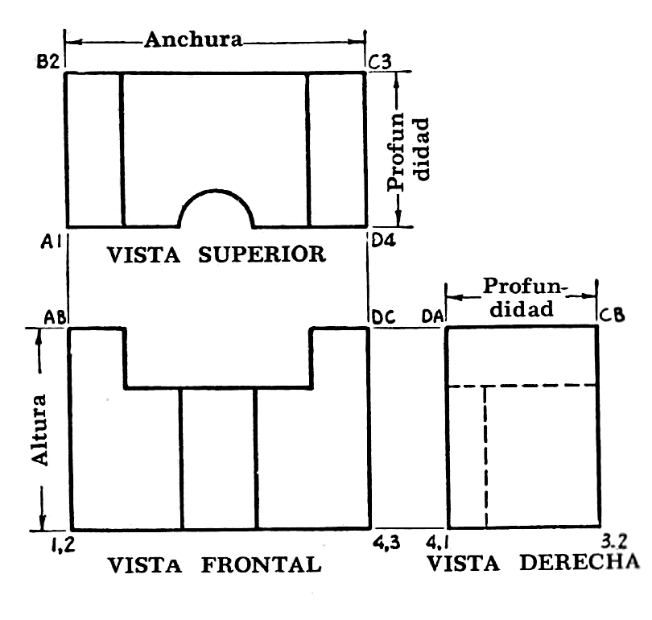
3.6 · RELACIÓN ENTRE VISTAS
Correspondencia: se mide una sola vez
Alzado y planta comparten los anchos: toda arista se prolonga con verticales.
Alzado y perfil comparten las alturas: se transfieren con horizontales.
Planta y perfil comparten las profundidades: compás o recta auxiliar a 45°.
Regla de trabajo: nunca se mide dos veces la misma dimensión.
Fig. 3.3 — Anchos, alturas y profundidades compartidos entre vistas.
Asignatura
Unidad
7
PCI 1119
Cap. 3 · Vistas
Notes:
· Idea que debe quedar: las tres vistas son un solo dibujo; si una medida no calza, el error está en el trazado, no en la pieza.
· Gesto didáctico: recorrer con la regla o el puntero un ancho del alzado hasta la planta y una altura del alzado hasta el perfil.
· Error típico a advertir: medir con escalímetro cada vista por separado; ahí aparecen las diferencias de medio milímetro que arruinan la lámina.
· Insistir: las líneas auxiliares se trazan finas y no se borran hasta el final.
· Pregunta a la sala: ¿por qué la profundidad necesita el giro a 45° y el ancho no?

Slide 8
3.7 · CONVENCIONES DE TRAZO
Aristas ocultas y ejes de simetría
Línea de trazos fina: aristas que existen pero no se ven —perforaciones, rebajes, caras traseras—.
Se dibujan siempre que su omisión deje la pieza ambigua, y empiezan y terminan con trazo.
Línea de trazo y punto fina: ejes de simetría, de agujeros y de revolución.
Los ejes sobresalen 3 a 5 mm del contorno de la pieza.
Si dos líneas coinciden manda la de mayor jerarquía: visible → oculta → eje.
Asignatura
Unidad
8
PCI 1119
Cap. 3 · Vistas
Notes:
· Idea que debe quedar: el tipo de línea es lenguaje, no decoración; cada trazo declara qué es lo que se está mostrando.
· Gesto didáctico: dibujar en el pizarrón un agujero pasante en alzado y planta, y mostrar cómo desaparece la ambigüedad al agregar la línea de trazos.
· Error típico a advertir: partir o terminar la línea de trazos con un espacio, y prolongar los ejes hasta el borde de la lámina.
· Pregunta a la sala: en una pieza con un agujero ciego, ¿qué vista lo muestra visible y cuál con trazos?

Slide 9
3.8 · VISTA DE LECTURA
La isometría
Representación que muestra las tres dimensiones en una sola imagen: los tres ejes forman 120° entre sí y en el papel se trazan como un eje vertical y dos a 30° de la horizontal.
Sirve para entender la forma de un vistazo; por eso acompaña a las vistas en la lámina.
La medida la dan las vistas diédricas, no la isometría.
Solo las líneas paralelas a los ejes se miden directamente; las oblicuas se deforman.
Las circunferencias aparecen como elipses.
Por ahora se usa como lectura: los métodos de construcción se ven más adelante.
Asignatura
Unidad
9
PCI 1119
Cap. 3 · Vistas
Notes:
· Idea que debe quedar: la isometría se lee, no se mide; convive con las vistas pero no las reemplaza.
· Gesto didáctico: girar la pieza real hasta que el curso vea las tres caras a la vez y señalar los tres ejes con los dedos.
· Error típico a advertir: acotar sobre la isometría o medir en ella una arista oblicua con el escalímetro.
· Pregunta a la sala: ¿por qué un agujero circular se ve como elipse en isometría?

Slide 10
3.9 · TALLER DE LA CLASE
Taller doble: ida y vuelta
(a) De la isometría a las vistas: dada la pieza en isometría, obtener alzado, planta y perfil izquierdo en primer diedro.
(b) De las vistas a la isometría: dadas tres vistas, reconstruir la pieza y dibujarla en isometría.
Formato A4 con cajetín completo; trazado auxiliar fino, definitivo grueso.
Trabajar las dos partes: leer y representar son la misma habilidad en dos sentidos.
Entrega al final de la clase, en lámina A4 con cajetín completo.
Asignatura
Lámina
10
PCI 1119
Taller 3 · a y b
Notes:
· Idea que debe quedar: la parte (b) es la que revela si de verdad se entendió; pasar de vistas a volumen exige leer la correspondencia.
· Gesto didáctico: repartir las piezas o modelos y pedir que primero las giren en la mano y elijan el alzado en voz alta antes de trazar.
· Error típico a advertir: empezar por la planta o por el perfil; el alzado se elige y se traza primero.
· Tiempo sugerido: 25 minutos para (a) y 25 para (b), con revisión cruzada entre compañeros.
· Pregunta a la sala: en (b), ¿qué vista les dio la profundidad de la pieza?

Slide 11
CIERRE
Lo que hay que llevarse
Proyectar es elegir desde dónde se mira: la posición de cada vista es información normalizada.
Dos o tres vistas bien correspondidas definen la pieza; se mide una vez y se traslada.
La isometría se lee; la medida la dan las vistas diédricas en primer diedro.
Criterios de corrección del taller
1. Correspondencia entre vistas: alineación vertical y horizontal exacta, profundidades coincidentes. 2. Uso correcto de grosores: contorno visible grueso, ocultas y ejes finos, auxiliares finas. 3. Cajetín completo: título, escala, símbolo de diedro, autor y fecha.
Para la próxima clase
Traer el taller terminado en lámina A4. Repasar tipos de línea y jerarquía de trazos: visible, oculta, eje.
Asignatura
Unidad
11
PCI 1119
Cap. 3 · Vistas
Notes:
· Idea que debe quedar: la nota se juega en la correspondencia y en el trazo, no en la prolijidad del sombreado.
· Gesto didáctico: mostrar una lámina bien resuelta y una con vistas desalineadas, y pedir que el curso señale la diferencia.
· Error típico a advertir: entregar con el cajetín incompleto, sobre todo sin escala y sin símbolo de diedro; se descuenta.
· Pregunta a la sala: de los tres criterios, ¿cuál creen que les costará más y por qué?

